Slide 1
“Уж е ново, пък е старо”
Що е то?

Slide 2
Парадигми за училище
Среда за учене
Среда за възпитание
Среда за комуникация
Среда за изява
Среда за развитие

Slide 3
Модели за обучение
Класически
Иновативен

Slide 4
Класически модел
Въвеждане на основни понятия
Изграждане на теория
Прилагане на теорията в практиката
Изводи

Slide 5
Иновативен модел
Поставяне на проблеми
Генериране на връзки между познати и непознати понятия
Генериране на хипотези
Търсене на методи за доказателство или опровержение
Проверяване в практиката
Изграждане на теории

Slide 6
Експеримент-теория-експеримент-теория-... и т.н.
Развитие на логиката или
логика на развитието
“Образованието е способността да правиш разлика между това, което знаеш и това, което не знаеш” – Анатол Франс
“Въображението е по- важно от знанието” – Албърт Айнщайн

Slide 7
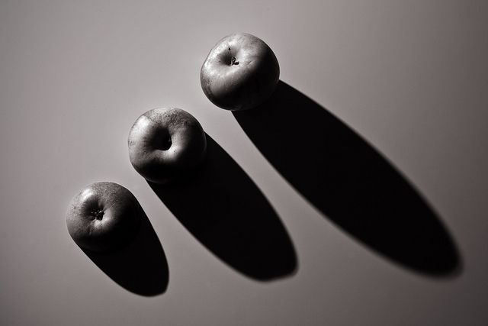
Експерименти за пропорции
и изследване на зависимости
“Който сам не се убеди, никой не може да го убеди”-
Платон

Slide 8
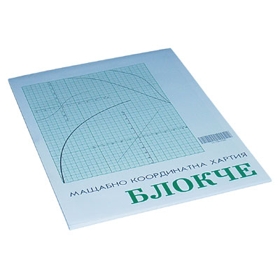
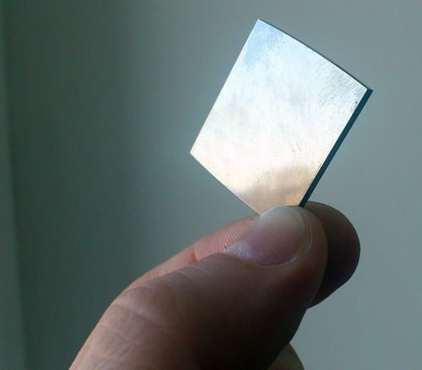
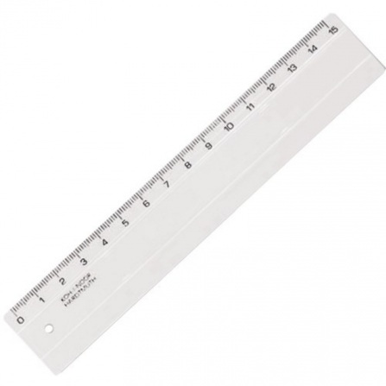
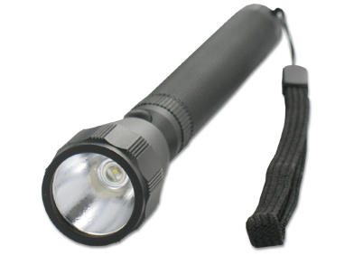
Нужни материали
Фенерче
Плосък, непрозрачен предмет
Милиметрова хартия (разчертан лист хартия)
Линия

Slide 9
Условия на експериментите
Предмет с фиксирани размери
Фенерът стои неподвижно

Slide 10
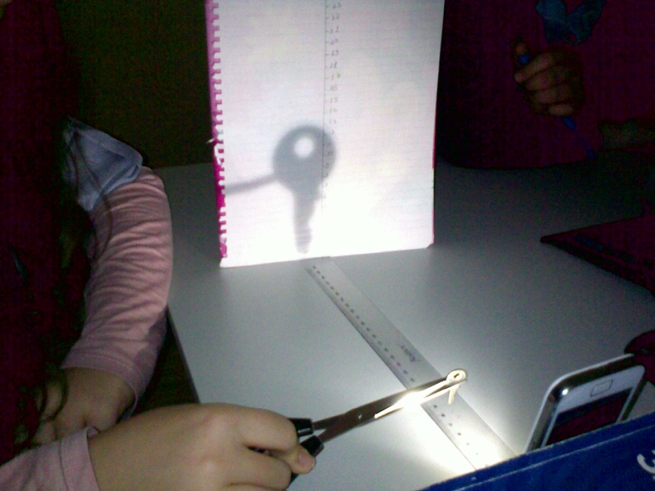
Разказват ученици...
Приготвихме материалите за работа;
Поставихме милиметровата хартия перпендикулярно на работния плот;
Сложихме фенерчето на GSM-a срещу милиметровата хартия. Ние решихме на 50 см;
Измерихме височината на предмета;
Сложихме предмета на разстояние 10см от фенера и измерихме височината на сянката;
Записахме резултата в таблица и повтаряхме опита като променяхме разстоянието, със стъпка 2,5 см, между фенера и предмета.

Slide 11
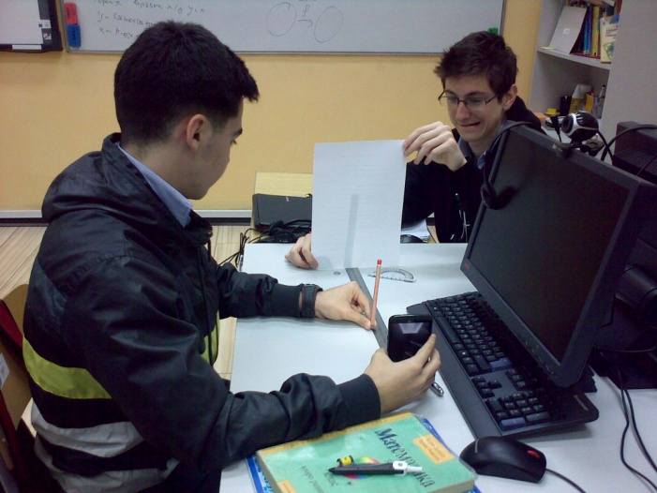
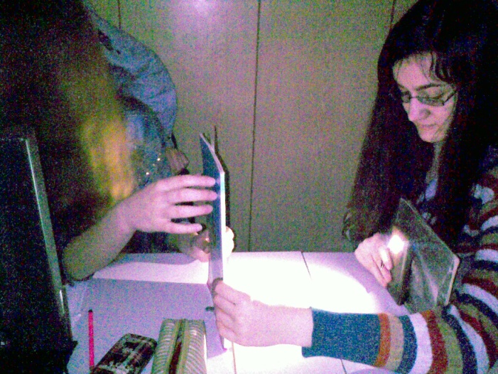
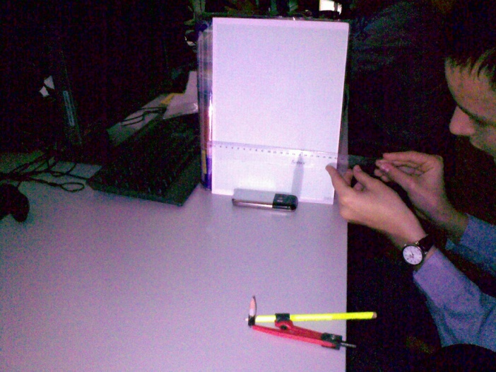
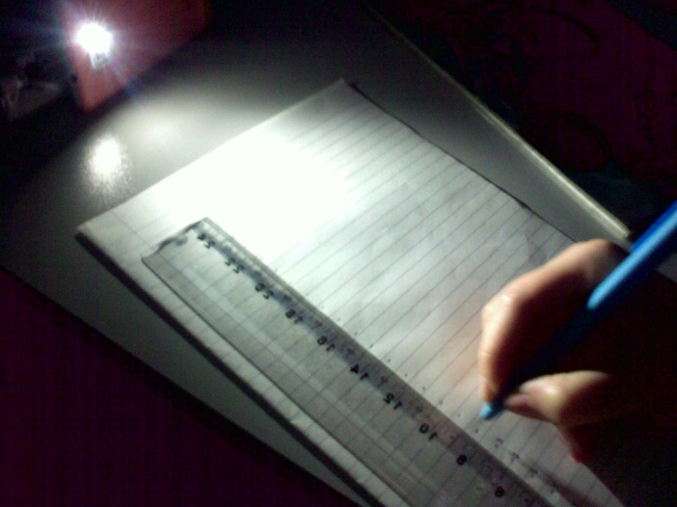

Slide 12
Първи опит
Наблюдава се изменението на дължината на сянката върху листа, когато предметът се отдалечава от фенера

Slide 13
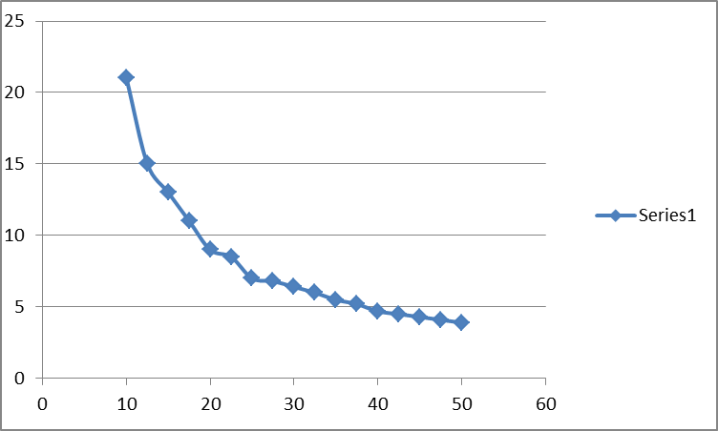
Резултати от експеримента
Разстояние между фенера и предмета Х | Височина на сянката на предмета върху листа У
10 | 21
12,5 | 15
15 | 13
17,5 | 11
20 | 9
22,5 | 8,5
25 | 7
27,5 | 6,8
30 | 6,4
32,5 | 6
35 | 5,5
37,5 | 5,2
40 | 4,7
42,5 | 4,5
45 | 4,3
47,5 | 4,1
50 | 3,9
Предметът е с височина 3,9 см.
Когато се долепи до листа, дължината на сянката и предмета стават равни.

Slide 14
Втори опит
Наблюдава се изменението на височината на сянката на предмета върху листа, когато листът се отдалечава от фенера

Slide 15
Резултати от експеримента
Разстояние от фенера до листа Х | Дължина на сянката на предмета Y
10 | 3,9
12,5 | 4,4
15 | 5,5
17,5 | 6,5
20 | 7,5
22,5 | 8,5
25 | 9,5
27,5 | 10,5
30 | 11,5
32,5 | 13
35 | 13,5
37,5 | 14
40 | 16
42,5 | 16,5
45 | 18
47,5 | 18,5
50 | 19,5
Предметът e неподвижен.
В началото дължината на сянката и на предмета са равни, защото са долепени.
При отдалечаване на листа от фенера, сянката на предмета върху листа се уголемява.

Slide 16
СледВА продължение - или Въпросите пораждат знанието
Обсъждат се експериментите – условия за достоверност на данните;
Следват хипотези;
Търси се математически апарат за проверката им;
Пораждат се идеи за нови проверки;
Поставят се нови проблеми за проучване- осветяване с проектори на дъска,сцена и т.н.

Slide 17
Какво остава за учителя?
Стил на работа - умения да организира часа в изследователски дух;
  Усет за откриване на проблеми;
  Усет за адаптиране на проблеми;
  Знания от практиката;
Търпение за знание;
Оценяване на резултатите;
И не само...!

Slide 18
Приказка за него...
Веднъж учителят показал на учениците си чист лист хартия, в центъра на който имало една черна точка.
Попитал ги: - Какво виждате?
  Първият казал: точка
  Вторият казал: черна точка
  Третият казал: дебела черна точка
Тогава учителят отбелязал:
-Всеки от вас видя само точката и никой не обърна внимание на чистия бял лист, на който е тя!

Slide 19
За оформяне на презентацията съдействаха учениците
Велина Димитрова, Георги Атанасов, Теодора Нейкова, Джем Мехмедов и Гергана Рачева – десетокласници от
“МГ Баба Тонка”, Русе

Slide 20
Благодаря за вниманието!

